Slide 1
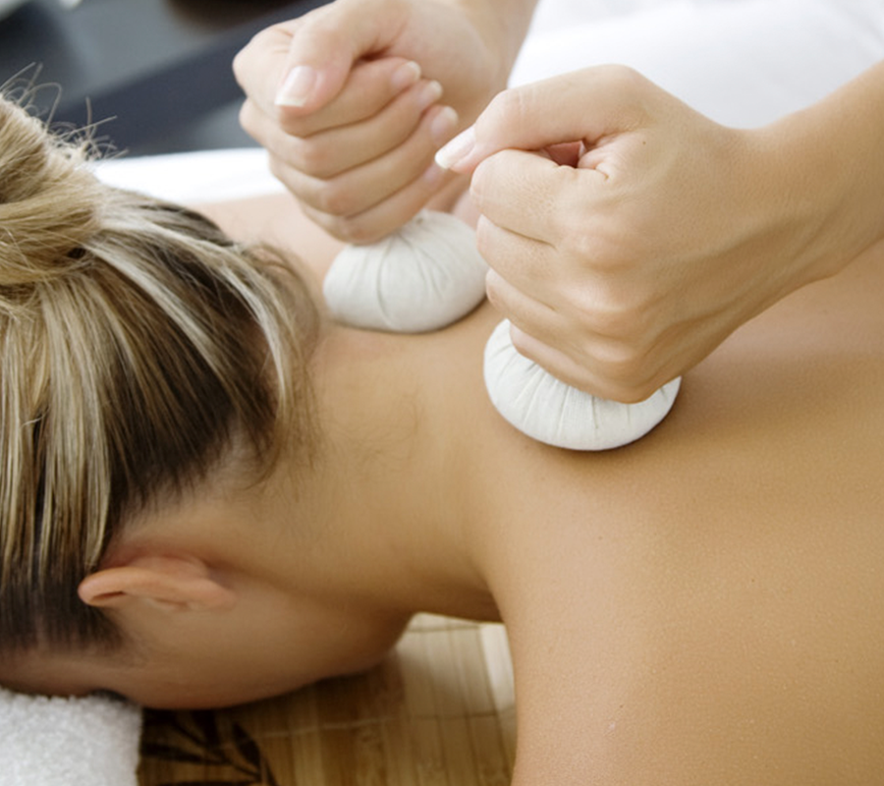
Pindas Chinesas
Prof Brenda Caroline

Slide 2
Pindas
Originária das antigas terapias ocidentais, as pindas chinesas são saquinhos de compostos por sal marinho e ervas medicinais, podendo ainda conter óleo essencial, flores e grãos.
Segundo a Medicina Tradicional Chinesa (MTC), esta terapia lida com o calor e ajuda no equilíbrio de pessoas deprimidas, gripadas, com baixa no sistema imunológico, fortificando o Yang enfraquecido.
Durante a seção da terapia o cliente sente excelente bem estar, pois as Pindas Chinesas entram em contato com a pele expulsa o frio e a umidade e aumenta a energia de defesa de seu organismo.

Slide 3
técnica
As pindas são previamente aquecidas, com o calor liberam aroma e óleos essências para uma massagem com muitos benefícios.
A massagem com Pindas é realizada no corpo todo e elas também são colocadas nos pontos dos chacras.
Após a massagem o cliente poderá levar a pinda, pois são individuais.
Cada pinda contém um tipo de erva escolhida para uma ou mais funções no organismo.

Slide 4
Como é o tratamento com as Pindas Chinesas
As pindas chinesas são montadas de acordo com a necessidade de cada cliente, equilibrando os sintomas físicos e trabalhando nos campos energético, emocional e mental.
O uso do sal marinho nas pindas é recomendado por ser condutor de calor e proporcionar alívio de dores musculares e fadiga.
Elas são levemente aquecidas e, através do calor, liberam aroma e suas propriedades em uma massagem com diversos benefícios.
Esta massagem é realizada no corpo todo através de deslizamento.

Slide 5
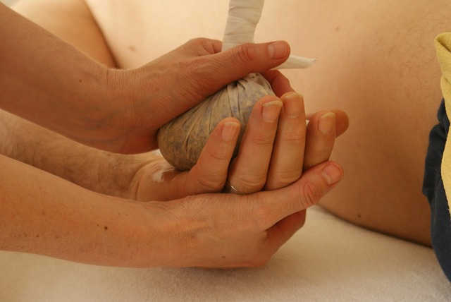
Também são colocadas sobre os principais chakras para alinhamento e equilíbrio energético.
Em caso de dor, podem ser colocadas diretamente sobre o local proporcionando alívio.
Como as pindas chinesas são individuais, o cliente pode levá-las para casa e utilizar o conteúdo para fazer um banho ou escalda pés.

Slide 6
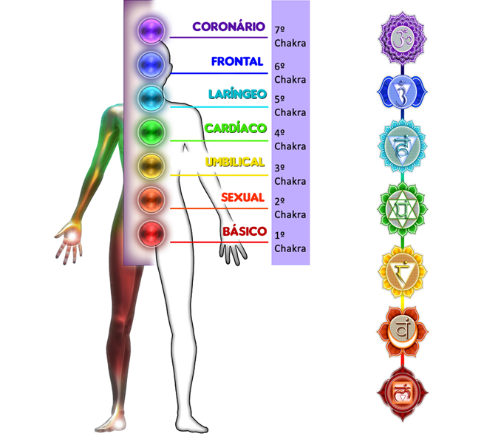

Slide 7
Benefícios
Alivia o cansaço;
Ativa a circulação sanguínea;
Fortalece o sistema imunológico;
Revitaliza a pele e remove as células mortas;
Harmoniza dos chakras;
Pode ter efeito calmante ou estimulante, dependendo da ervas utilizadas;
Equilibra a energia interior;
Promove sensação de bem estar físico e emocional;
Relaxamento imediato;
Auxiliar no equilíbrio do sistema respiratório;
Auxilia na eliminação de toxinas;
Alivia o stress e a ansiedade;
Melhora a qualidade do sono;
Trata inchaço, dores e rigidez articular;
Alivia dores nas costas e dores reumáticas;

Slide 8
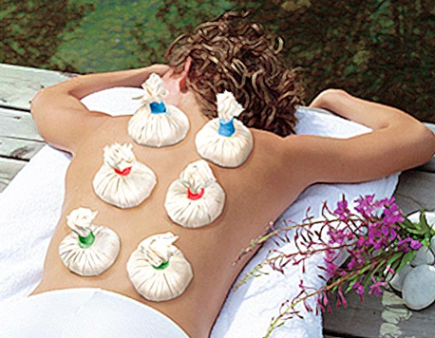
Indicações Pindas Chinesas:
Stress;
Fadiga e cansaço;
Tristeza;
Depressão;
Ansiedade;
Problemas respiratórios;
TPM e cólicas;
Falta de auto estima;
Falta de vitalidade;
Relaxamento muscular;
Dores musculares;
Dor de cabeça;
Insônia.

Slide 9
Escolha das Ervas
Lavanda: Sedativo, hidratante, cicatrizante e regenerador celular.
Camomila: Calmante, age nas dores musculares, bactericida, cicatrizante.
Jasmim: Combate as dores da cólica e atua no emocional, como depressão, nervosismo e perturbações.
Flor de Laranjeira: Desintoxica o organismo, reduz a depressão, estresse, tensão. Na estética, existem os óleos essenciais cítricos que ajudam a queimar a gordura localizada e na prevenção da celulite.

Slide 10
Capim Limão: Relaxante, ajuda na dificuldade de concentração, enxaqueca.
Canela: Antisséptico, combate dores do reumatismo, melhora a circulação sanguínea, é estimulante e antidepressivo.
Alecrim: Combate as dores de cabeça e musculares, trabalha na dermatite seborreica.
Artemísia: Erva medicinal com o poder de reduzir cólicas menstruais e dores abdominais.
Eucalipto: Antisséptico, estimula a concentração e atua no sistema respiratório.
Sal marinho: Recomendado para tratamentos de flacidez e celulite na estética. Nas Pindas, são utilizados porque o sal é um condutor de calor e alivia as dores musculares e fadiga.
Indicações: Stress, depressão, relaxamento muscular, dores musculares, problemas respiratórios, dor de cabeça, melhora a circulação.

Slide 11
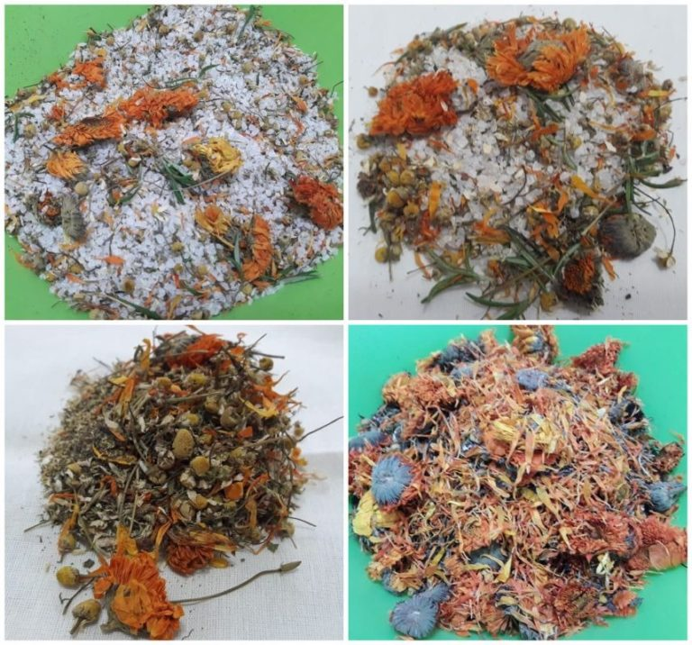

Slide 12
Dicas de como usar as pindas chinesas
Na hora do atendimento, o terapeuta deve ter duas compressas prontas para uso: uma é colocada na fonte de calor, enquanto a outra é aplicada no cliente.
O nível de calor da compressa deve ser balanceado conforme a sensibilidade do cliente, para que o toque sobre a pele seja confortável.
Basta aplicar a compressa no local e pressionar suavemente com a palma da mão.
Pode ser usada sobre a roupa da pessoa para manter essa camada adicional de proteção contra o calor.
O cozimento a vapor libera o aroma e as propriedades medicinais da compressa.

Slide 13
Também pode-se deixar uma compressa em um ponto de acupressão para estimular o fluxo de energia em todo o corpo. Para isso basta aplicar a compressa no local e pressionar suavemente com a palma da mão.
Cada sessão deve demorar 15 a 20 minutos.
Valor da sessão é de 80 a 150 reais.

Slide 14
COMPRESSAS A FRIO TAMBÉM PODEM SER APLICADAS
Recomenda-se compressas a frio para clientes com hematomas e lesões mais graves que normalmente usariam o gelo.
As compressas a frio ajudam a reduzir o inchaço e a dor.
Primeiramente, as compressas devem ser aquecidas por 10 a 15 minutos para liberar as ervas e somente depois congeladas ou resfriadas.
Neste caso de uso a frio, devem ser aplicados apenas no local da lesão e devem ser monitoradas enquanto o profissional pode fazer a massagem terapêutica em outras áreas do corpo.

Slide 15
As pindas são descartáveis?
Para este tópico, existem duas linhas de pensamento distintas:
A questão energética está muito envolvida.
As ervas aromáticas e curativas utilizadas na pindas têm o poder de absorver as energias negativas, o que de maneira alguma deve ser levado de uma pessoa para outra, nem reutilizadas na mesma pessoa após ter absorvido toda a energia de uma sessão.
Se você concorda com essa linha de pensamento, então as pindas são descartáveis, após um uso, devem ser jogadas fora.
Mas, se você tem interesse em reutilizar, o máximo de utilizações, são 5 tratamentos. Desde que fiquem embaladas e identificadas com o nome do cliente, para que sejam reutilizadas com a mesma pessoa.

Slide 16
Como fabricar uma pinda
Para o massoterapeuta, o ideal é fazer a ficha do cliente e depois confeccionar a pinda exclusiva para cada pessoa. Os materiais para confecção de 01 pinda:
Tecido 100% algodão;
Tesoura;
Barbante crua ou colorido;
Sal grosso;
Óleo essencial da sua preferência;
Ervas secas (camomila ou outra);
Pote para medidas

Slide 17
COMO FAZER PINDAS CHINESAS EM CASA?
Coloque 1 xícara de cada erva escolhida em uma tigela e misture bem, excluindo as ervas que possam apresentar pontas mais duras e espetar para fora do tecido;
Corte o tecido em quadrados perfeitos de 30cm X 30cm
Pegue um punhado da mistura de ervas e coloque-a no centro do seu pano, fazendo um pacote firme (não maior do que uma bola de tênis em tamanho);
Amarre a parte superior com fio para criar uma alça. Mantenha-a apertada para que ela não fique solta quando estiver em uso;
Usando um vaporizador, ou uma panela até o ponto de ebulição, que forme vapor e coloque as pindas no vapor por cerca de 30 a 45 minutos. Está pronta para uso.

